Slide 1
Data Manipulation
Контур.Кампус 2013
2013-02-09

Slide 2
Лаконичность

Slide 3
private readonly List<Cell> allCells = new List<Cell>();
public List<Cell> GetFlaggedCells()
{
var flaggedCells = new List<Cell>();
foreach (Cell cell in allCells)
{
if (cell.IsFlagged())
flaggedCells.Add(cell);
}
return flaggedCells;
}
public List<Cell> GetFlaggedCells()
{
return allCells.Where(cell => cell.IsFlagged()).ToList();
}

Slide 4
Лямбда выражения
Func<int, double, string> f =
(int n, double x) => Math.Pow(x, n).ToString();
string s = f(2, 3.14);
Func<int, double, string> f =
(n, x) => Math.Pow(x, n).ToString();

Slide 5
Лямбда выражения
string greatings = "Hello, ";
Action<string> write = name => Console.WriteLine(greatings + name);
write("Pavel");
greatings = "hi, ";
write("Ivan");

Slide 6
Extension methods
public static int Plus(this int a, int b)
{
return a + b;
}
var sum = 10.Plus(20);

Slide 7
Extension methods
public static int Plus(this int a, int b)
{
return a + b;
}
var sum = 10.Plus(20);

Slide 8
Лямбды и методы расширения — основа Linq

Slide 9
Интерфейс IEnumerable
public interface IEnumerable<out T>
{
IEnumerator<T> GetEnumerator();
}
public interface IEnumerator<out T>
{
T Current { get; }
bool MoveNext();
void Reset();
}

Slide 10
Класс Enumerable
Enumerable.Max(someCollection);
hasPositive = Enumerable.Any(someCollection, x => x > 0);
IEnumerable<int> positive =
Enumerable.Where(c, x => x > 0);
Enumerable.* Over 9000 вспомогательных методов!
Но мы хотим приятнее!
hasPositive = someCollection.Any(x => x > 0);

Slide 11
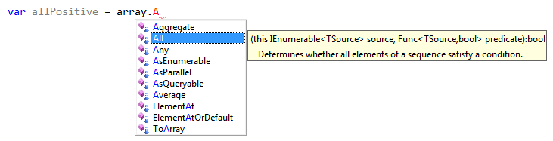
Класс Enumerable
public static bool All<TSource>
(this IEnumerable<TSource> source, Func<TSource, bool> predicate)
{
foreach (TSource element in source)
if (!predicate(element)) return false;
return true;
}
using System.Linq;
...
var allPositive = array.All(x => x > 0);

Slide 12
Оператор yield return
public static IEnumerable<TSource> Take<TSource> (this IEnumerable<TSource> source, int count)
{
if (count > 0)
{
foreach (TSource element in source)
{
yield return element;
if (--count == 0) break;
}
}
}
yield return упрощает написание ленивых методов
* Во что это скомпилируется? :-)

Slide 13
Linq
evenDiv2 = array.Where(x => x%2 == 0).Select(x => x/2);
array.Count();
array.Min();
array.Max();
array.Average();

Slide 14
Linq
Методы расширения для IEnumerable, с использованием лямбд, yield return, анонимных типов.
Экстремально удобный язык для манипулирования с данными.
Циклы — слишком низкоуровневая штука!

Slide 15
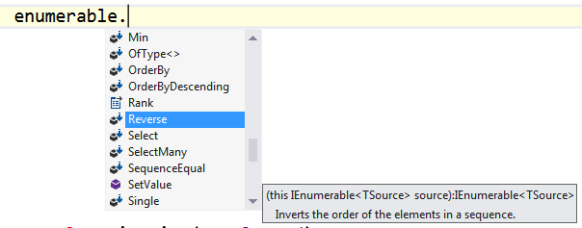
Как осваивать?
using System.Linq;
По аналогии с SQL
Ctrl + Space

Slide 16
Лямбда выражения: глубже!
Почему не компилируется?
var add = (a, b) => a + b;
Что это такое?
Expression<Func<int, int, int>> add = (a, b) => a + b;

Slide 17
Linq: глубже!
Хитрый синтаксис
from person in People
where person.Age < 25
select person.Name
Linq2SQL
Linq2чтоугодно

Slide 18
Задачи!

